Slide 1
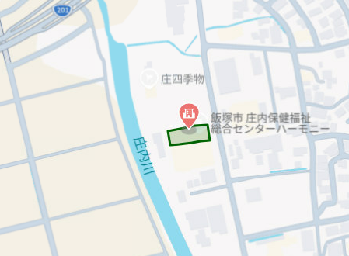
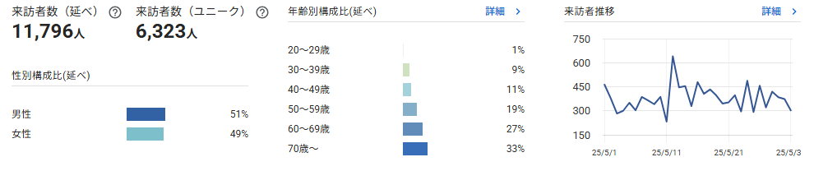
庄内交流センターにおける 令和7年5月1日から5月31日までの
一カ月において、2時間以内滞在した方の推計
※本件は実測値ではなく、あくまで推計値ですので、傾向把握を目的にご利用ください
庄内交流センター
データ提供元：株式会社データワイズ

